Slide 1

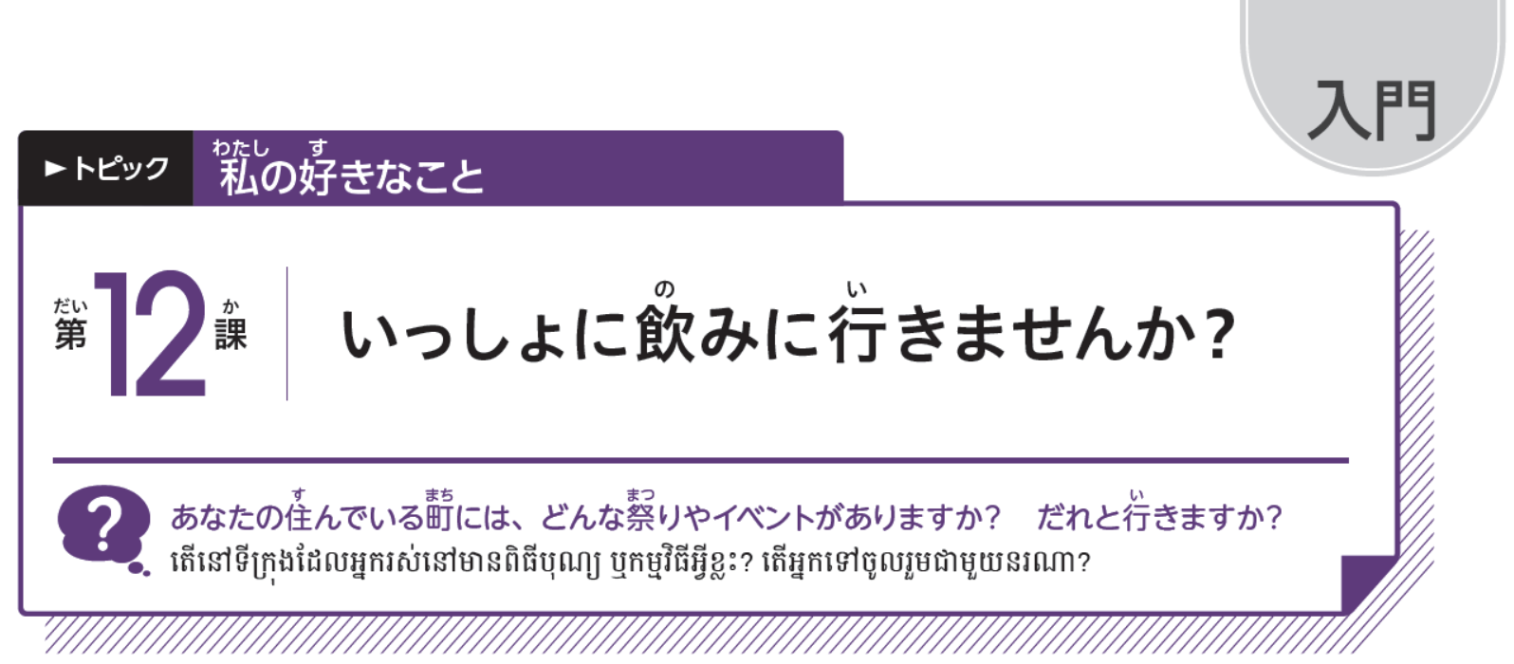
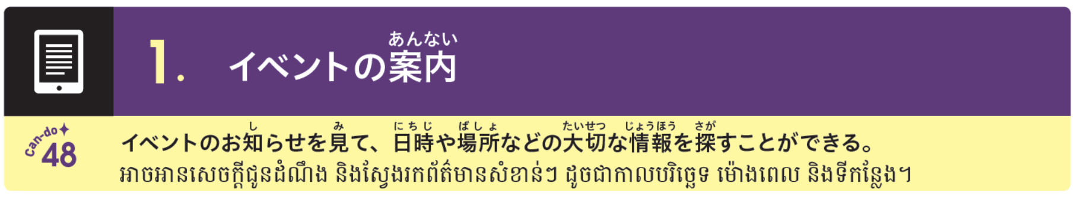

Slide 2
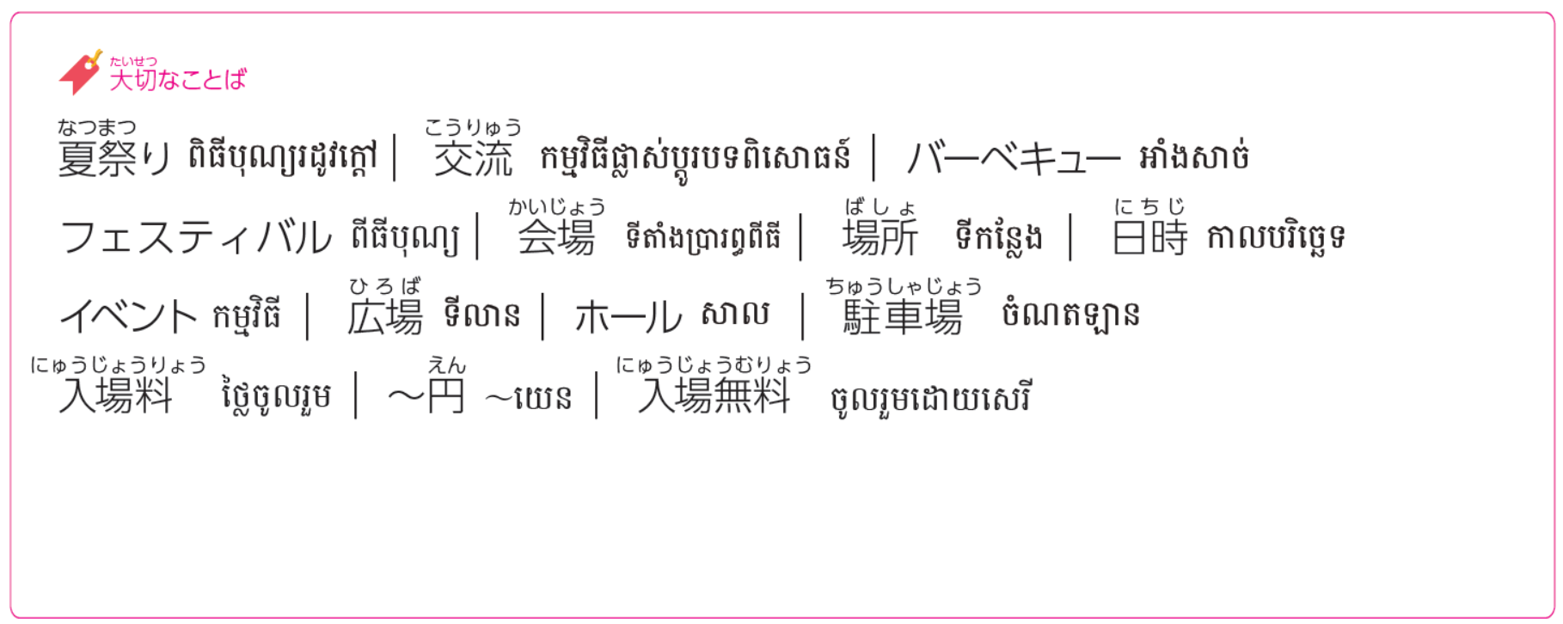

Slide 3
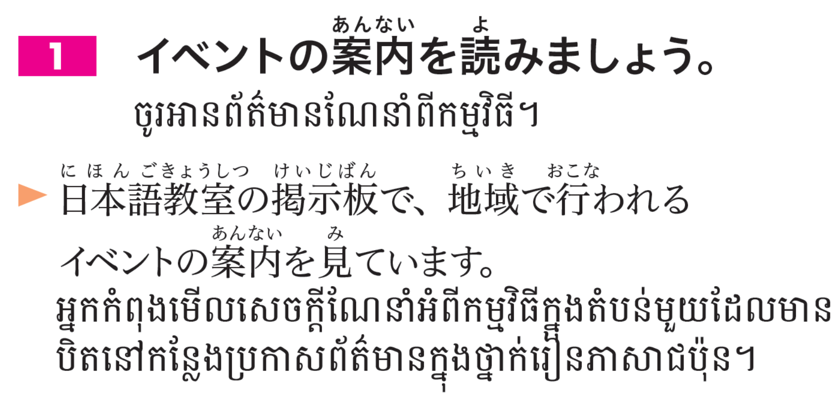
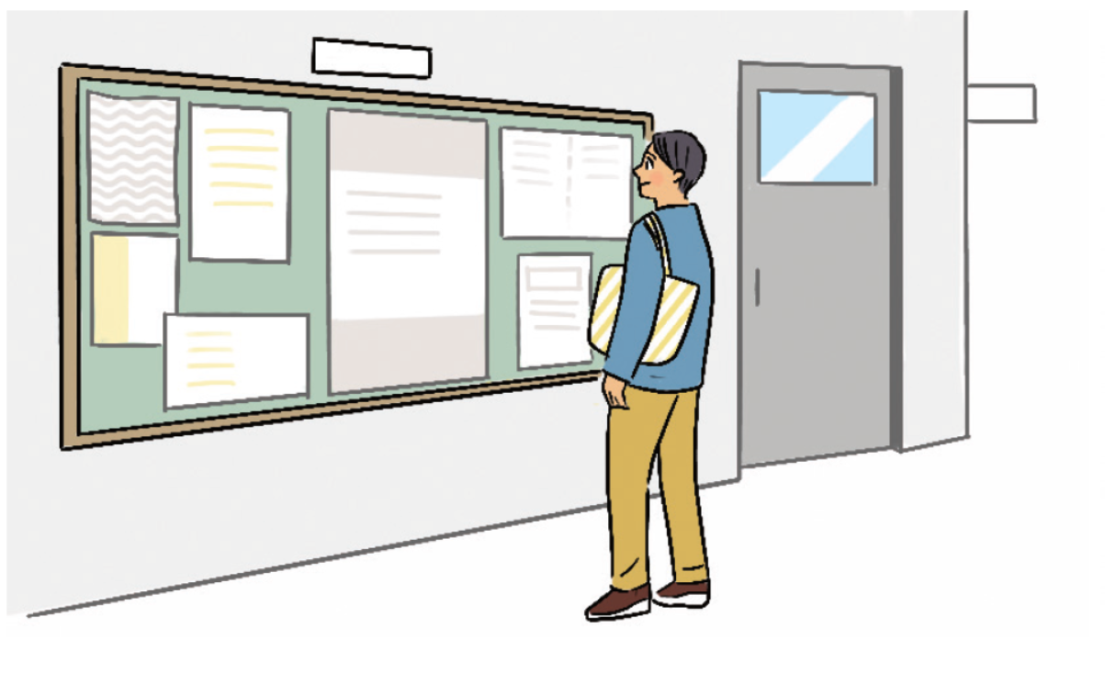

Slide 4
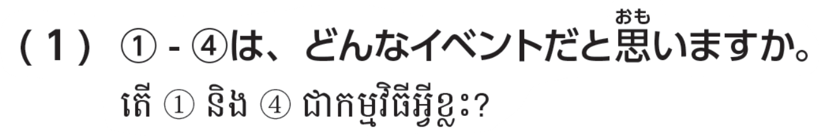

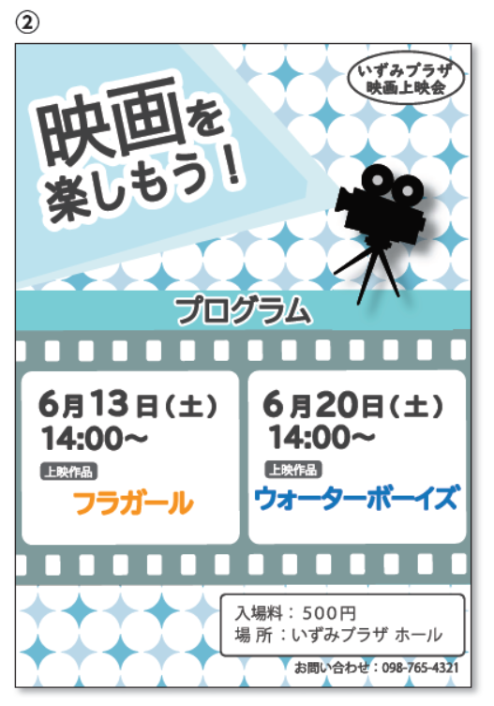
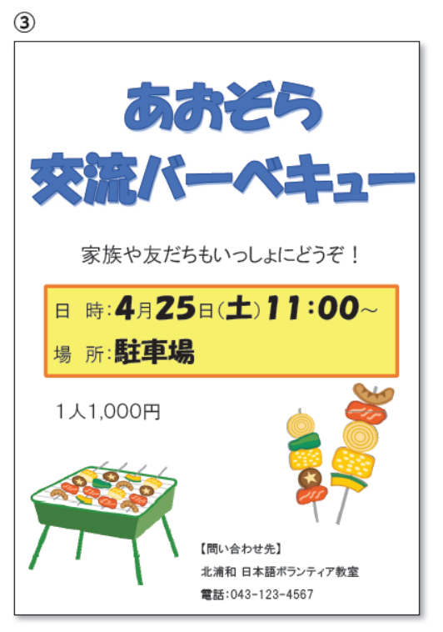
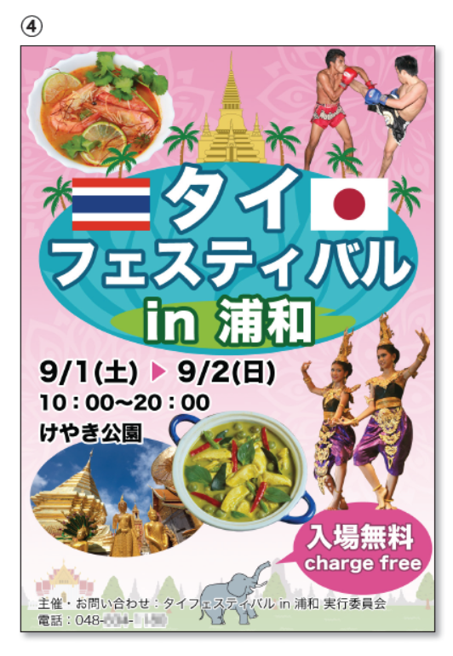

Slide 5
日本のおまつり
えいがをみる
バーベキューをする/たべる
タイのぶんかをたいけんする
たべものをたべる
たべものをたべる
おんがくをきく

Slide 6
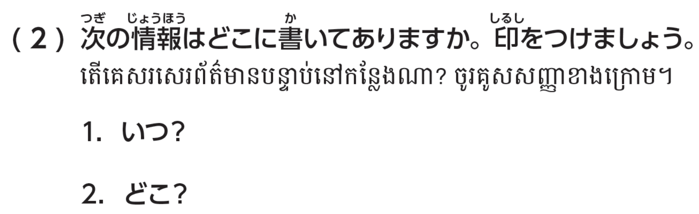

Slide 7
2
1
1
2
2
1
2
1

Slide 8
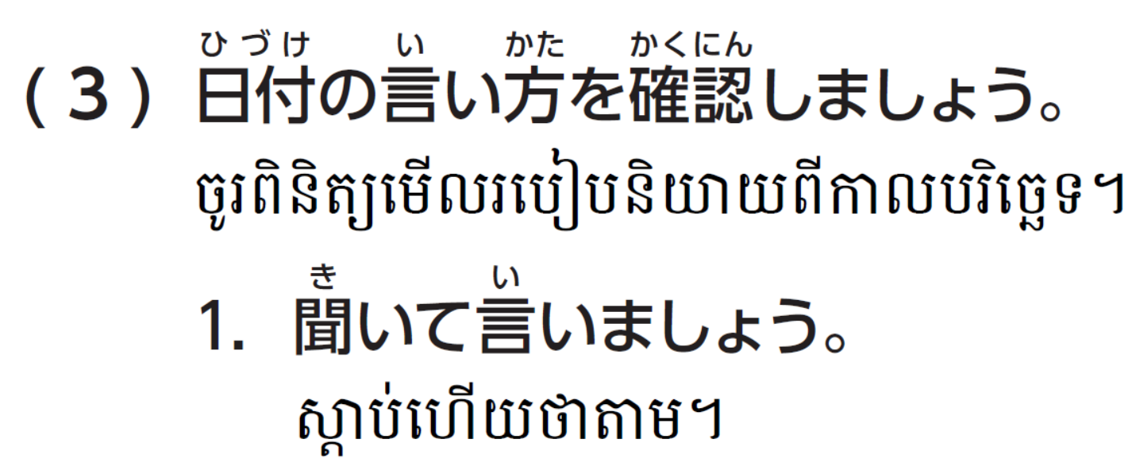
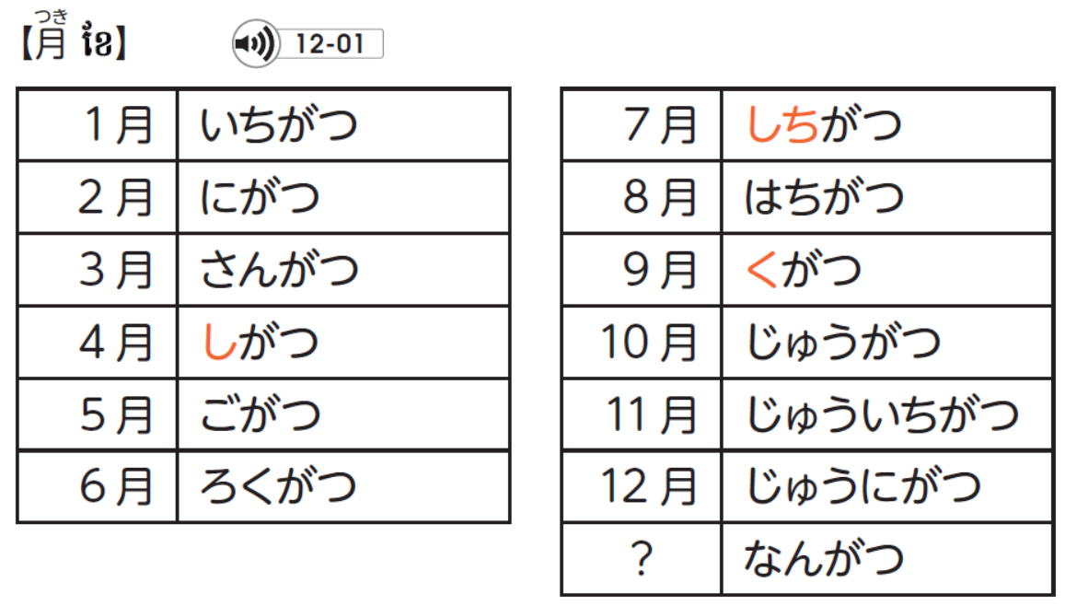


Slide 9
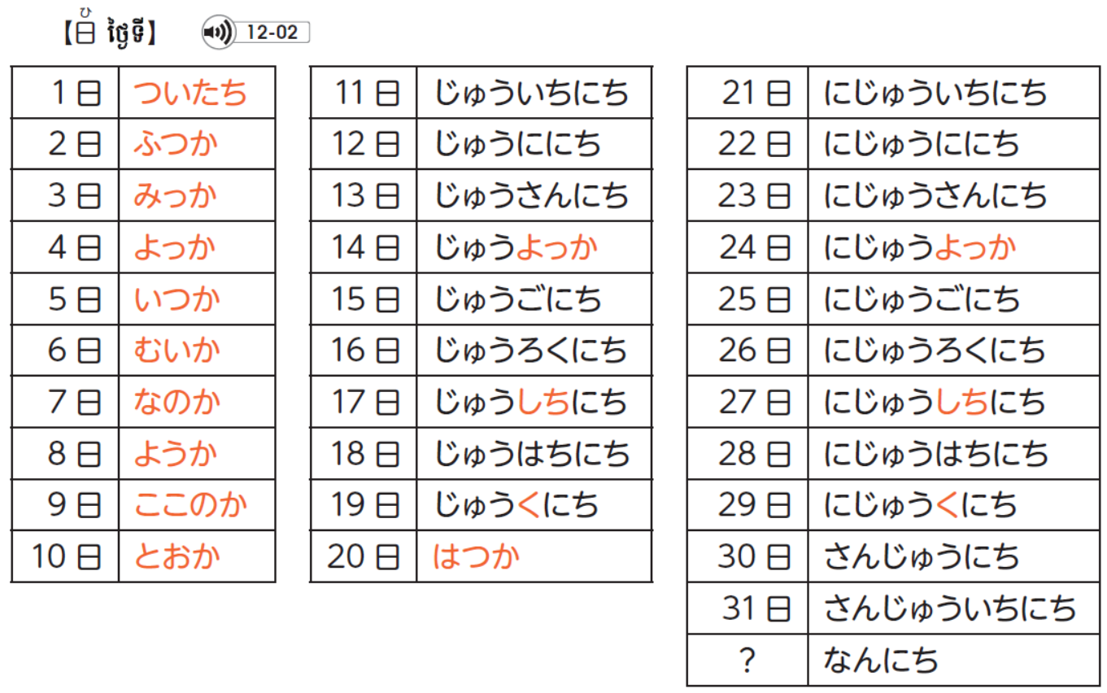

Slide 10
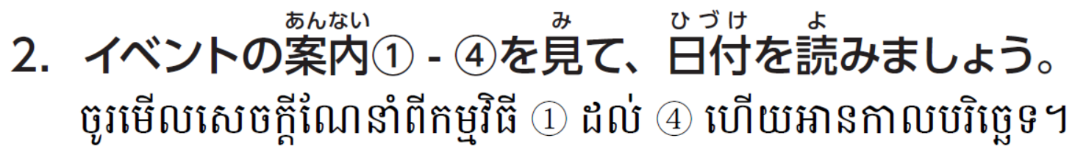

Slide 11
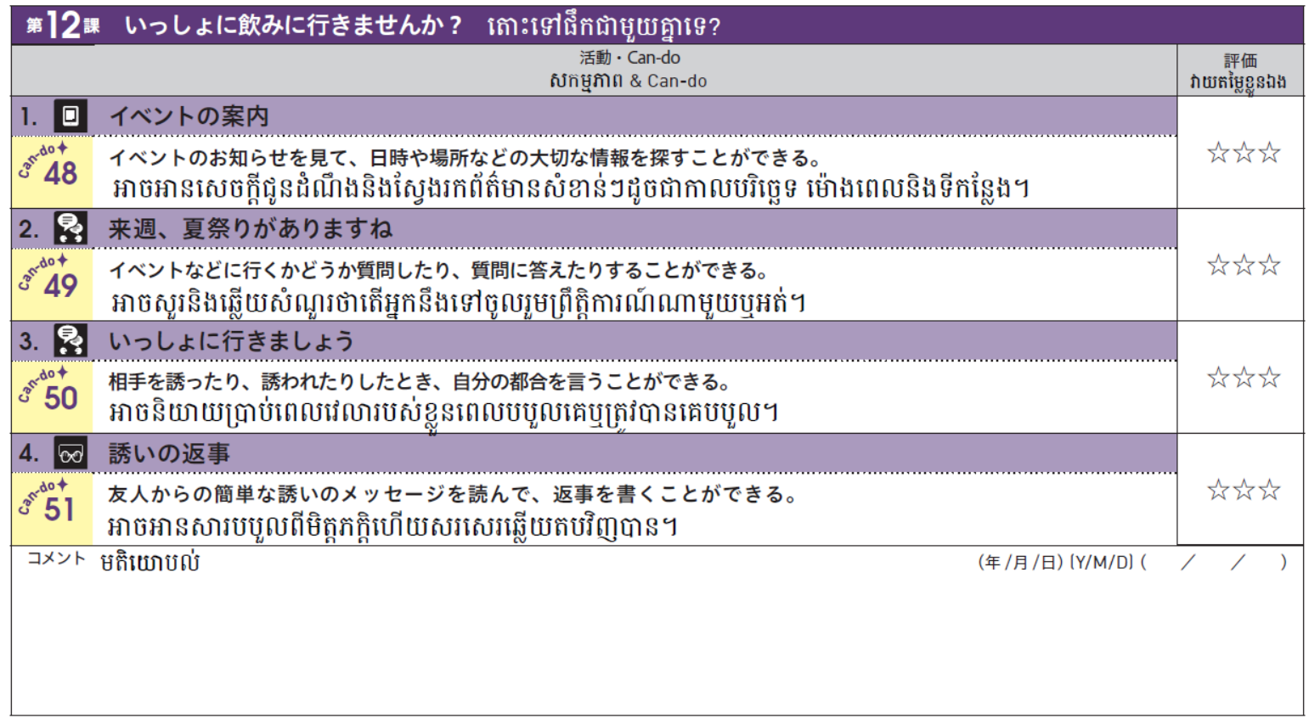

Slide 12
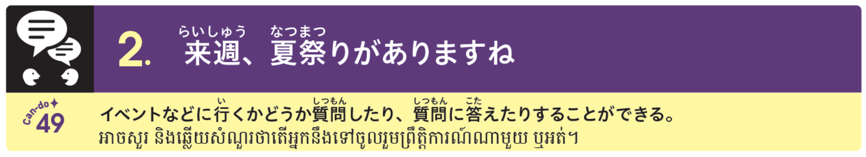

Slide 13
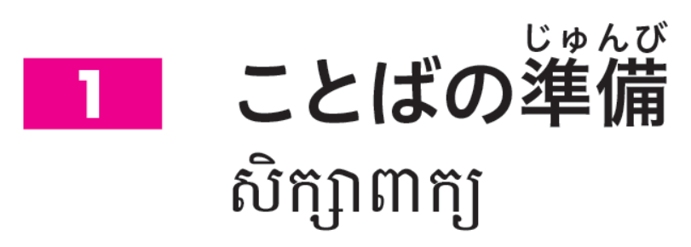
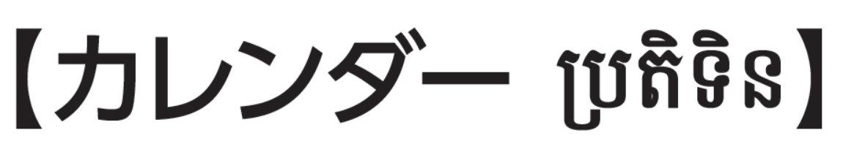
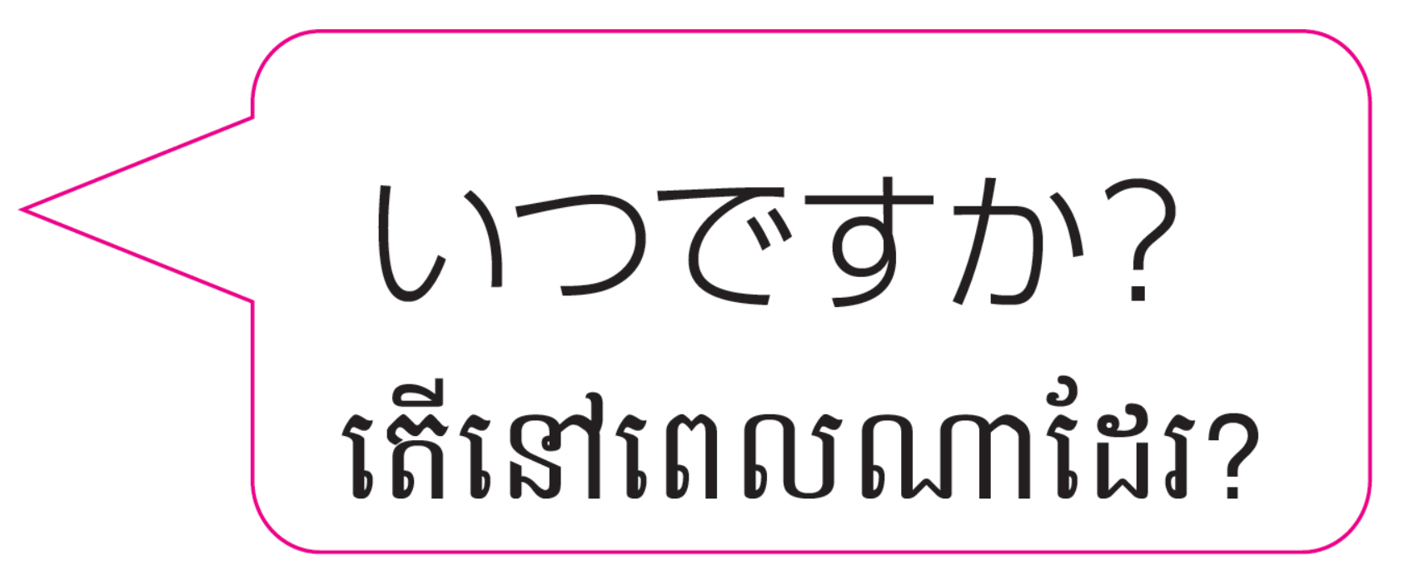
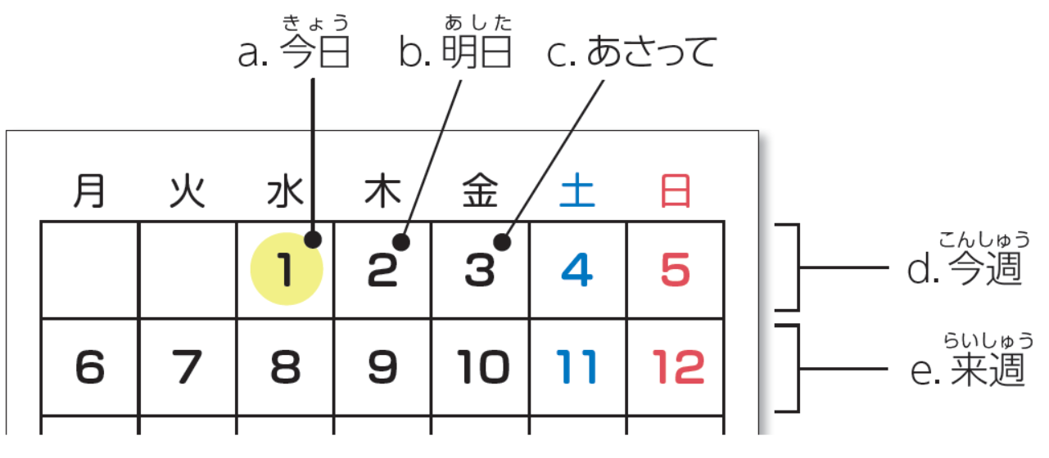
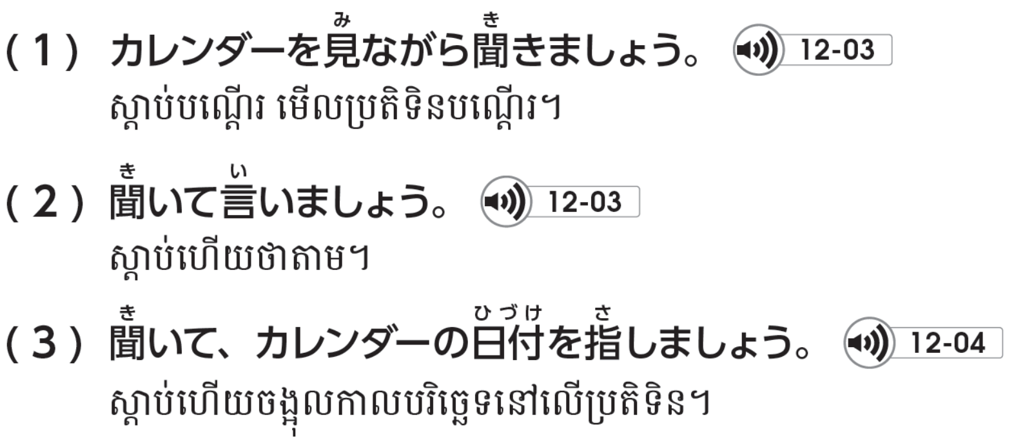

Slide 14
ថ្ងៃនេះ
ថ្ងៃស្អែក
ខានស្អែក
សប្តាហ៍នះ
សប្តាហ៍ក្រោយ

Slide 16
1. ( )
2. ( )/( )
3. ( )
4. ( )
5.( )
6. ( )/( )
7. ( )/( )

Slide 17
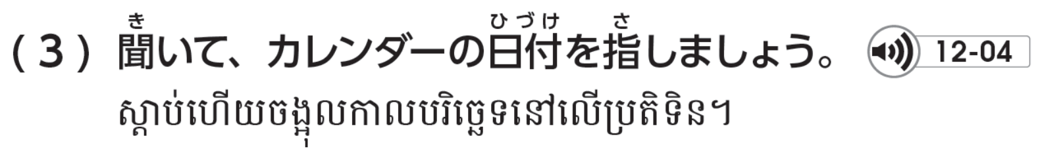
3
6
1. ( )
2. ( )/( )
3. ( )
4. ( )
5.( )
6. ( )/( )
7. ( )/( )
1
2
7
9
4
10
11
8

Slide 18
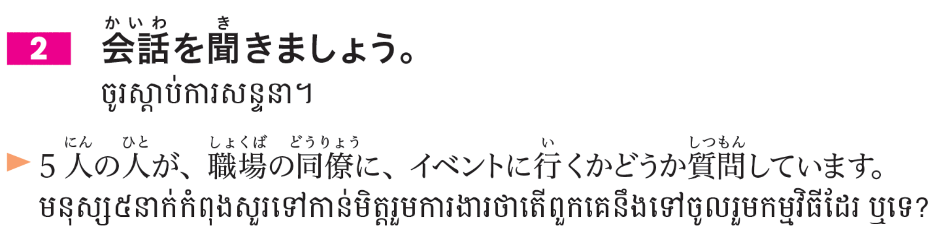

Slide 19
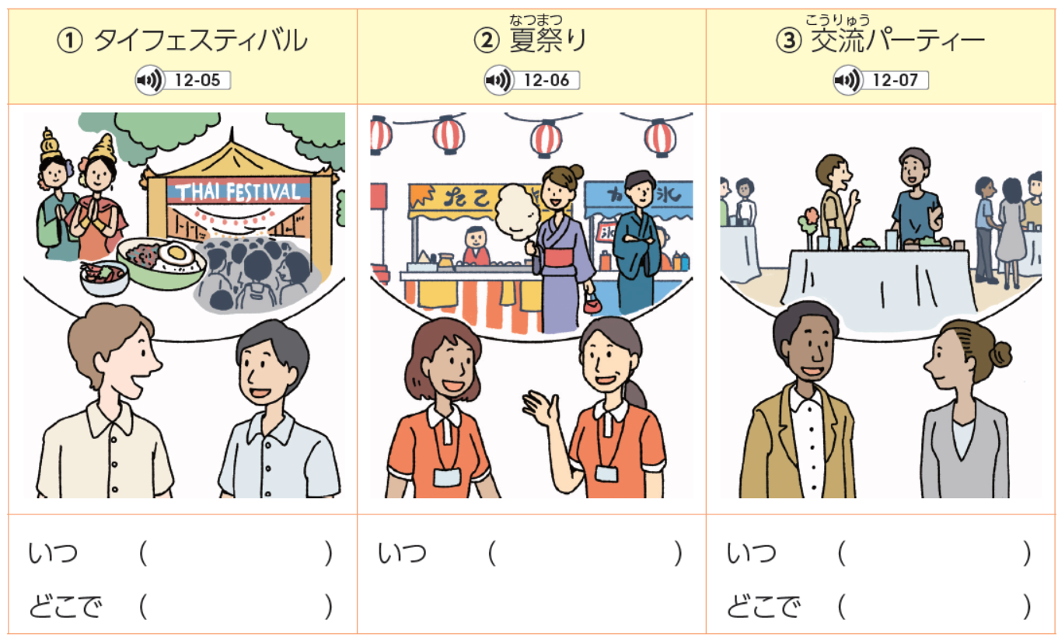
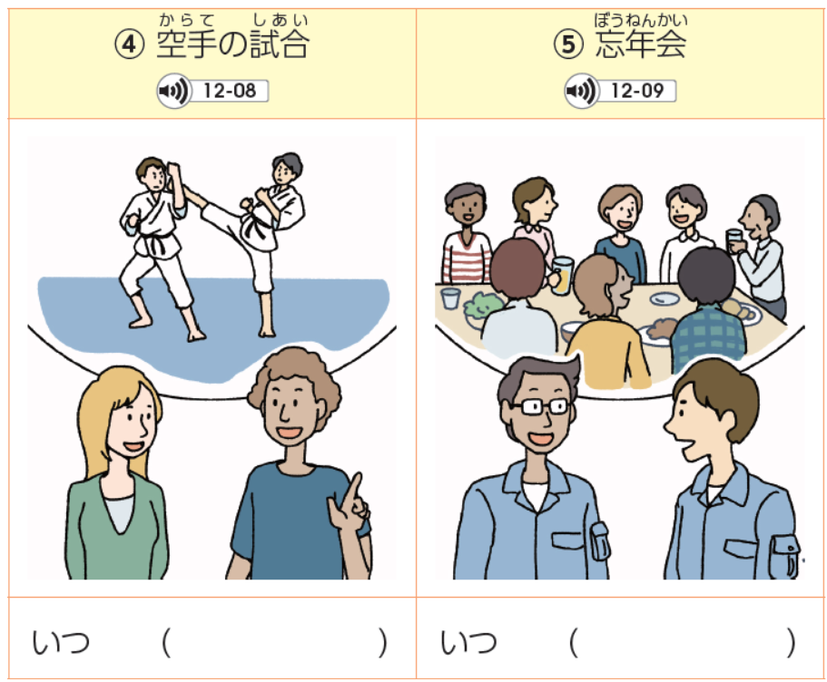

Slide 20
にちようび
らいしゅう
８か
さくらこうえん
かいしゃのホール
こんしゅうのきんようび
あした

Slide 21
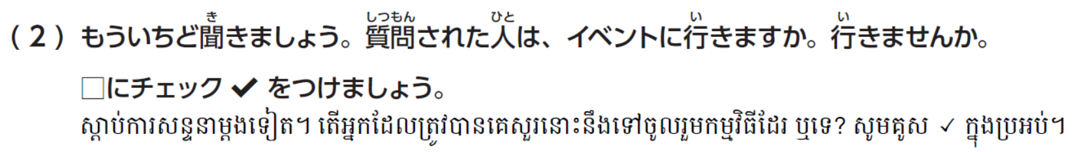
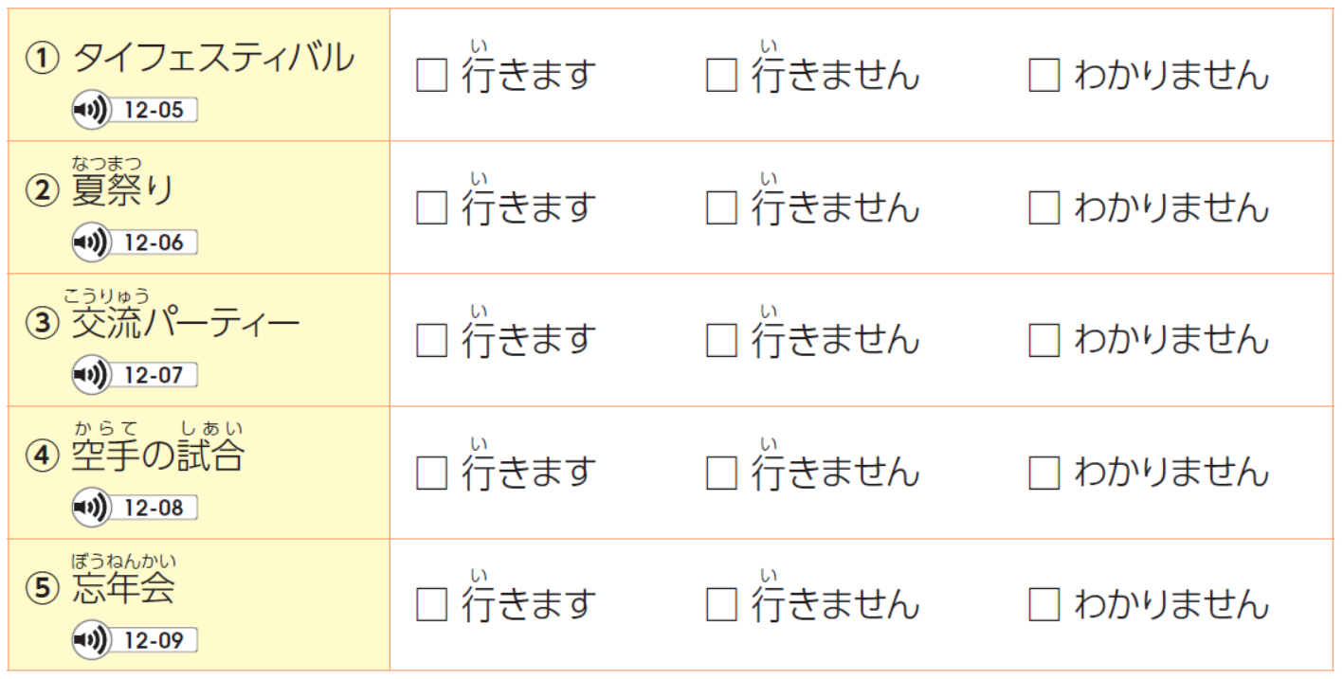

Slide 22
✓
✓
✓
✓
✓

Slide 23
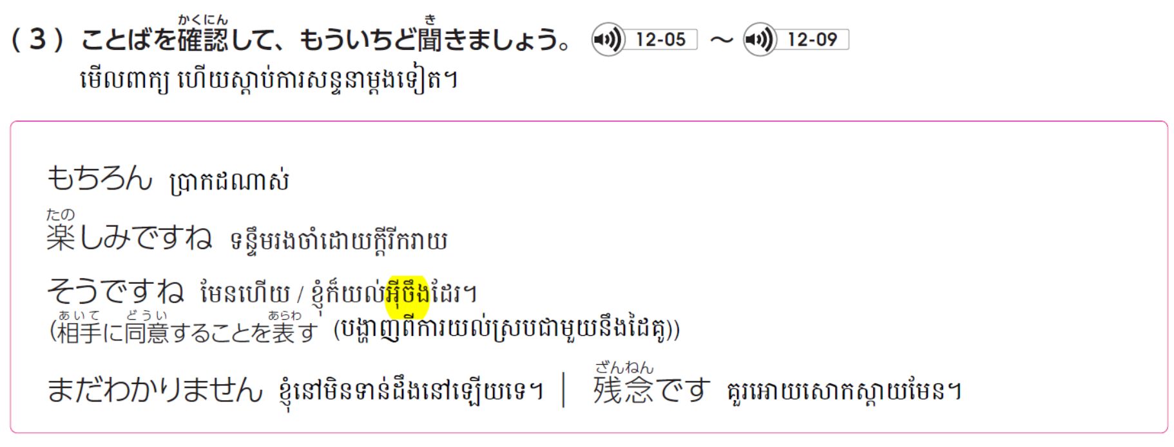

Slide 24
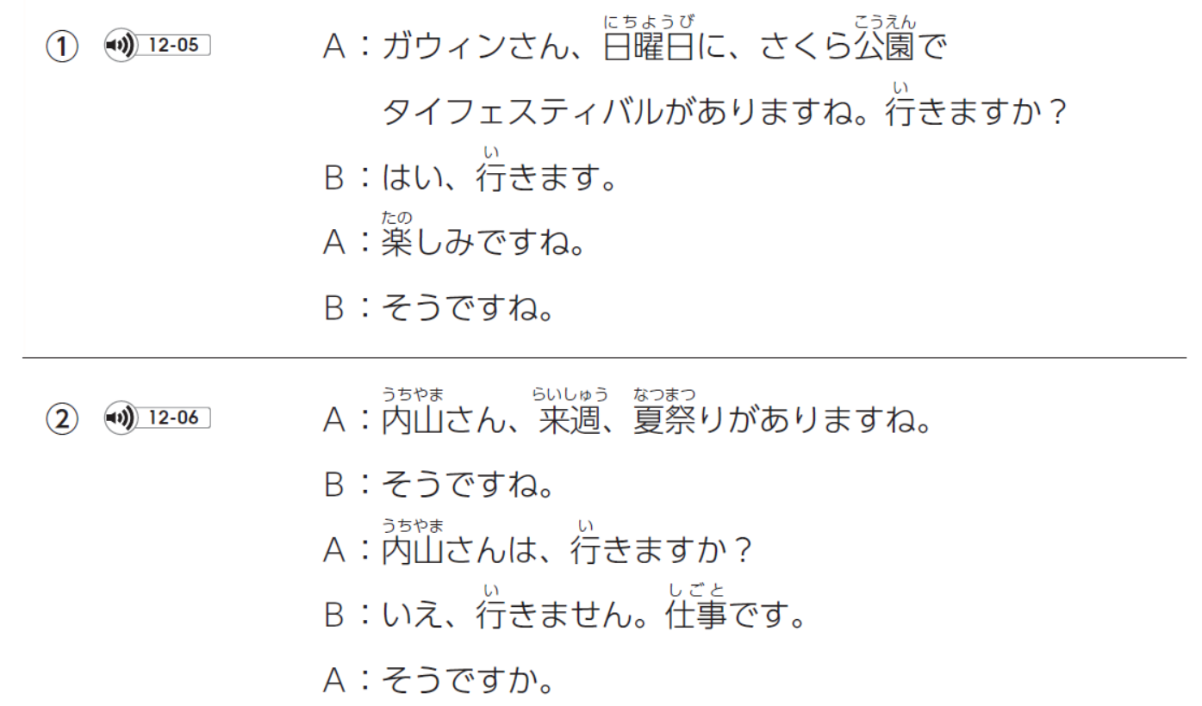

Slide 25
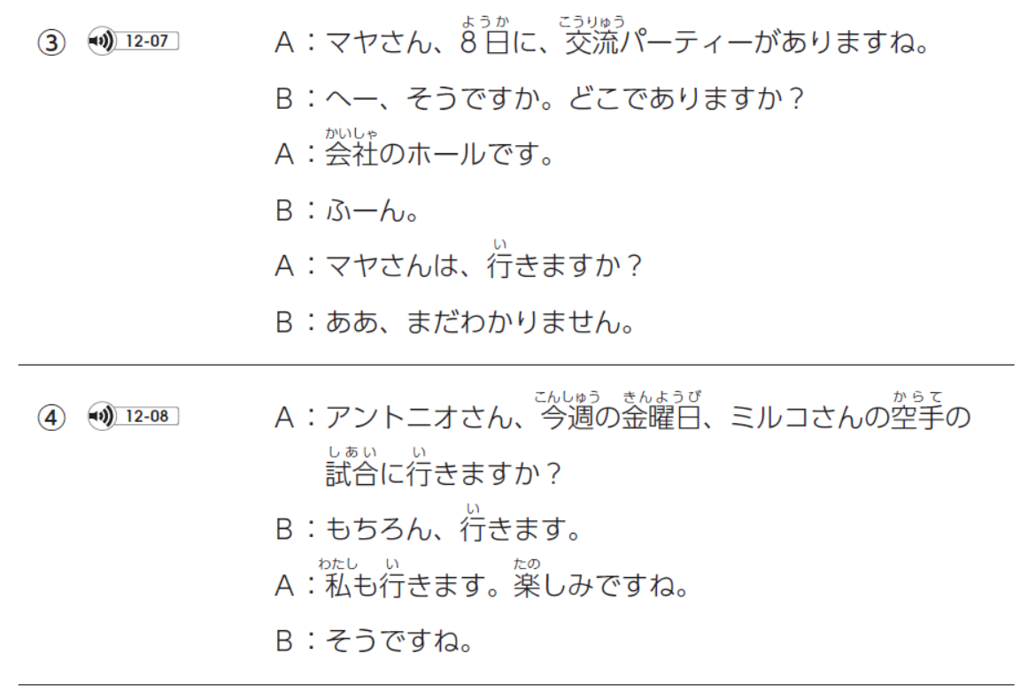
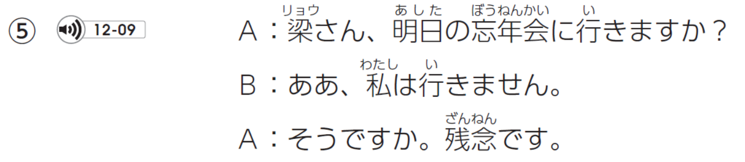

Slide 26

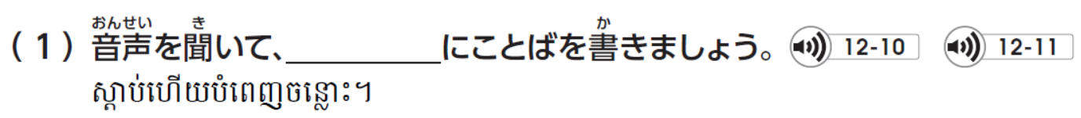
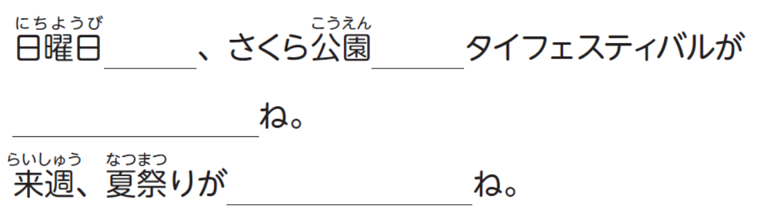
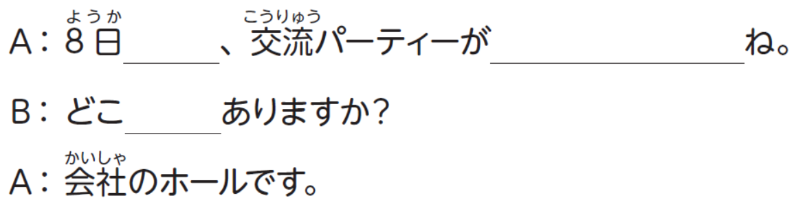

Slide 27
に
で
あります
あります
に
あります
で

Slide 28
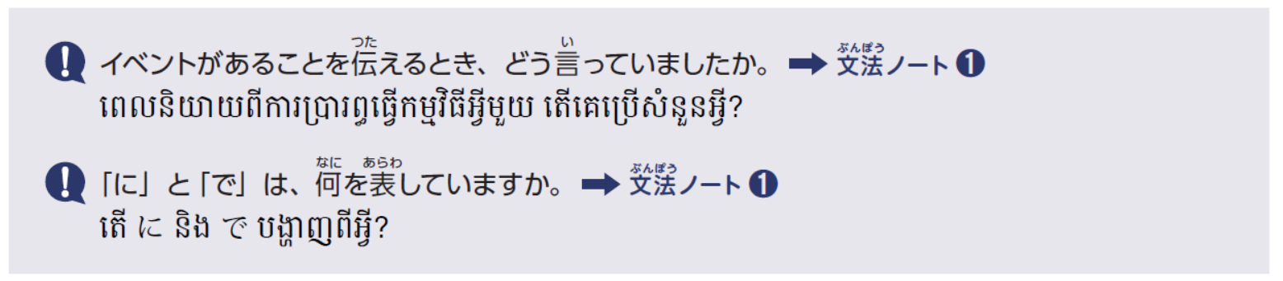

Slide 29
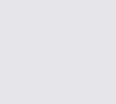
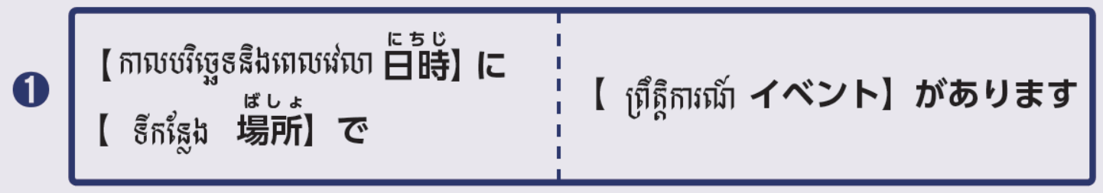
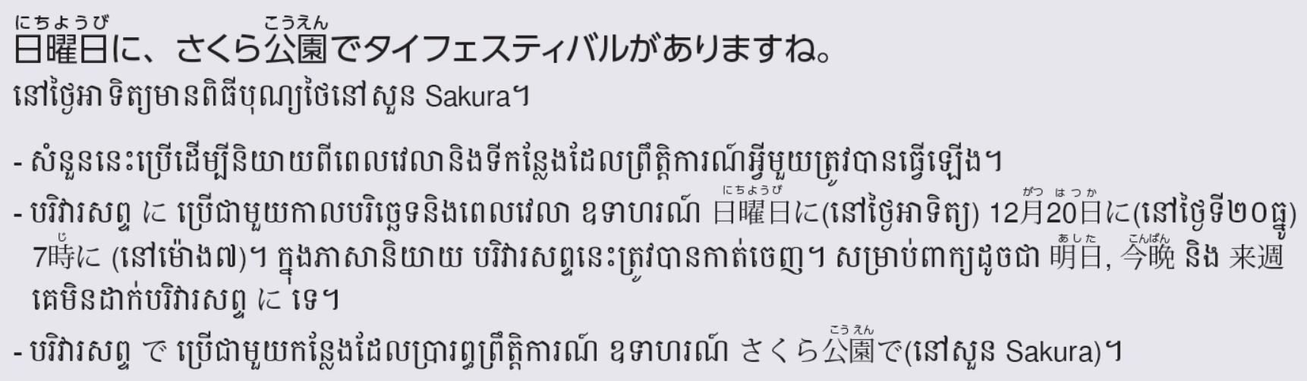
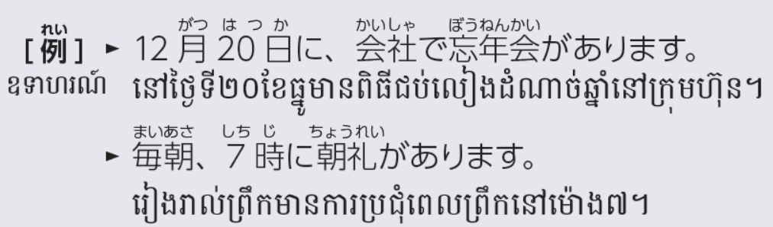
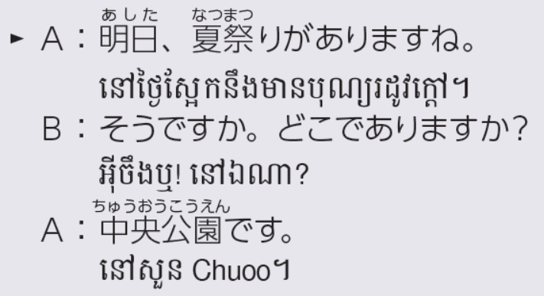

Slide 30
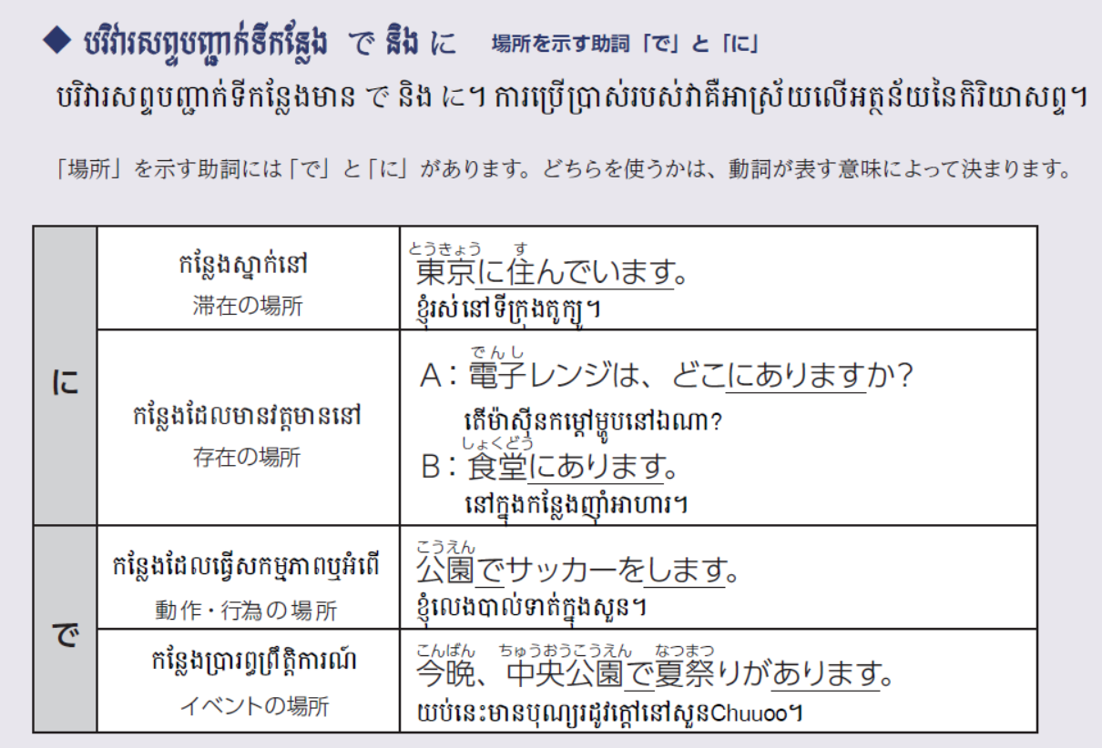

Slide 31
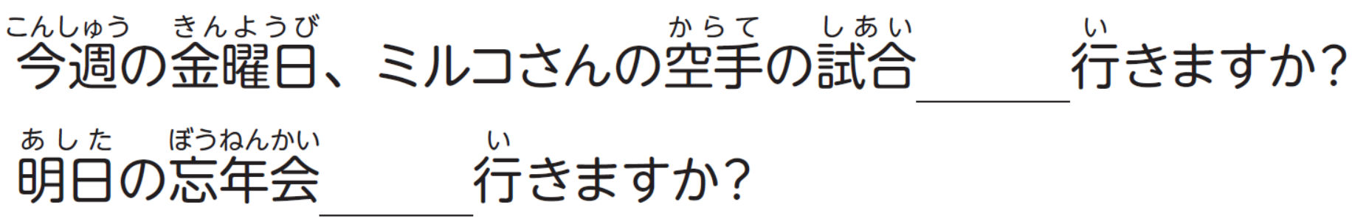

Slide 32
に
に

Slide 33
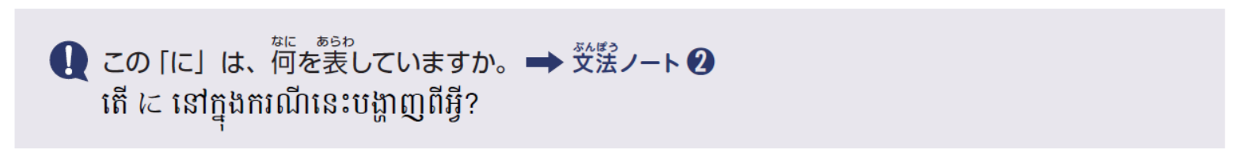

Slide 34
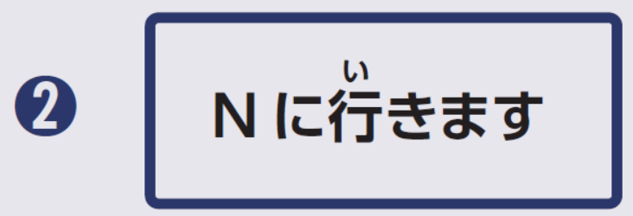
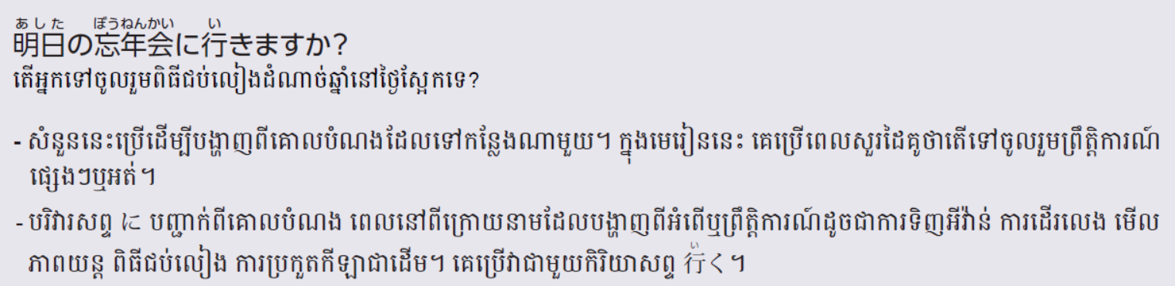
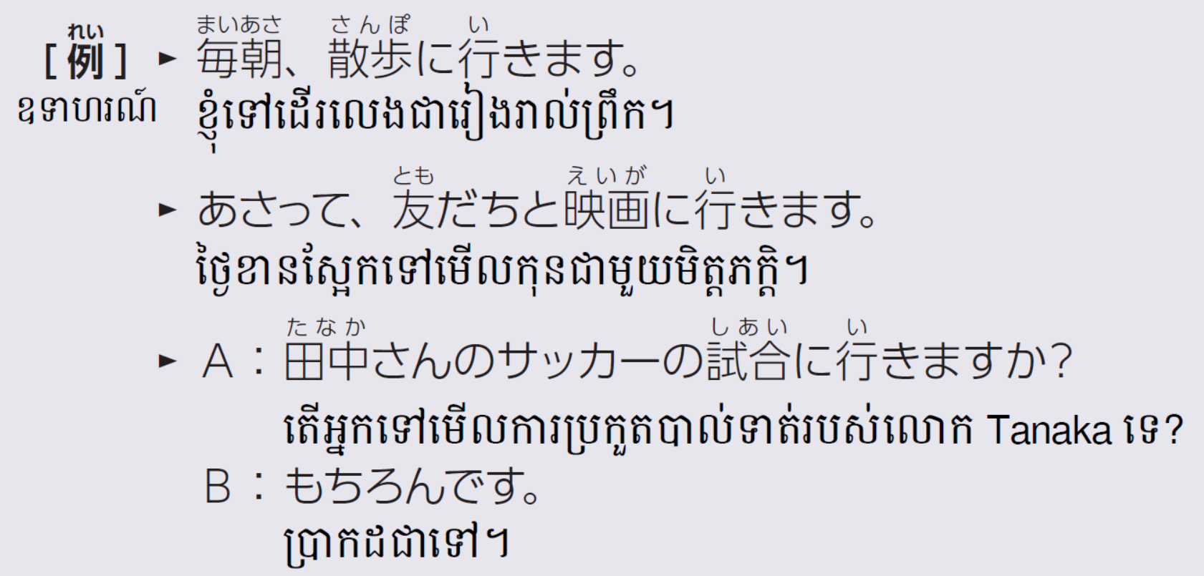

Slide 35
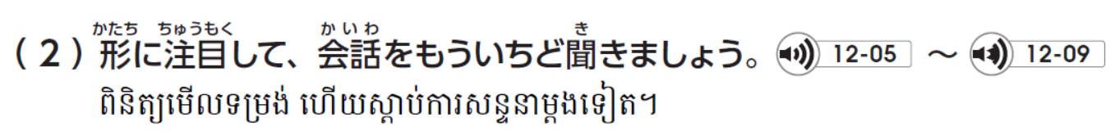

Slide 38
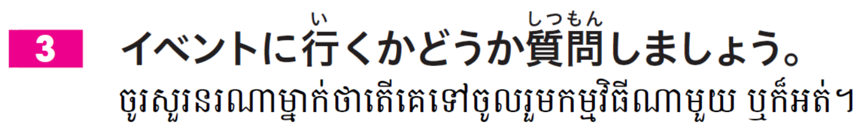
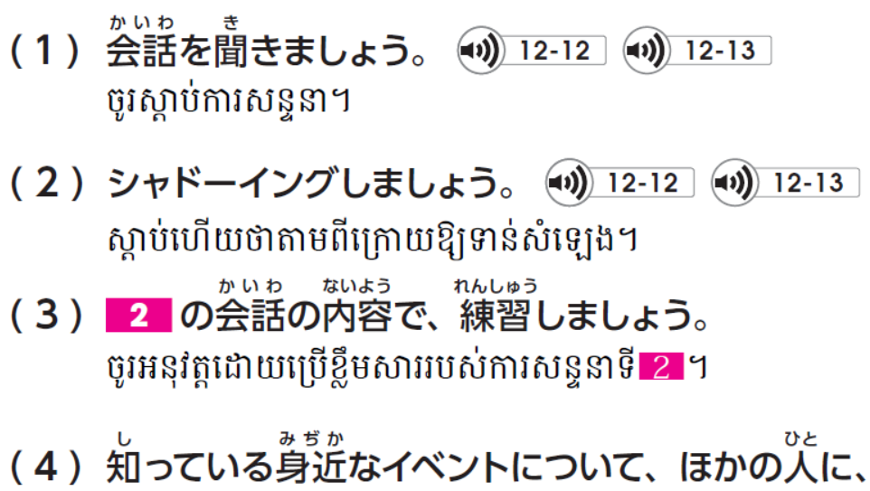
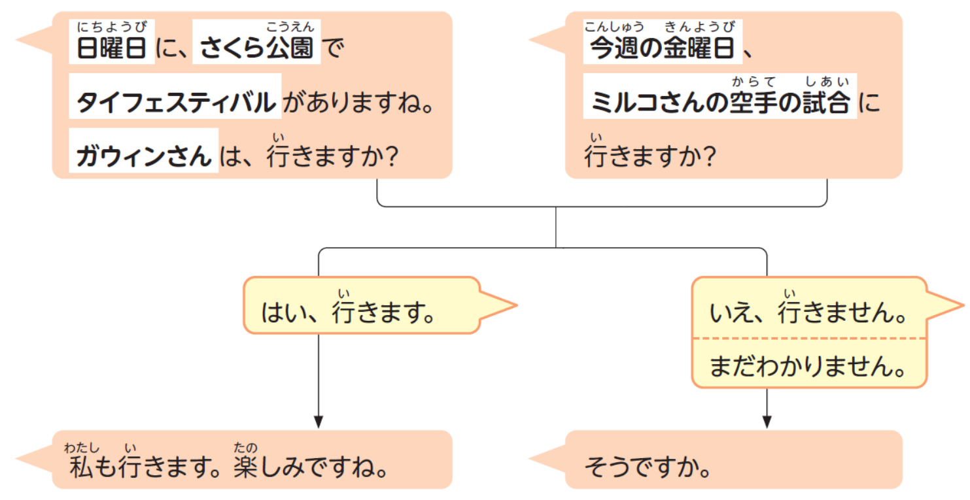


Slide 39


Slide 40







Slide 43


Slide 44


Slide 45







Slide 46
c
a
b
d

Slide 47

c
a
b
d

Slide 48
c
a
b
d
11
14
10
9

Slide 49



Slide 50
○
×
○
×

Slide 51


Slide 52



Slide 53



Slide 54





Slide 55
いきませんか
いきましょう
いきましょう

Slide 56


Slide 57




Slide 58





Slide 59


Slide 60
たべに
みに
のみに

Slide 61


Slide 62




Slide 63


Slide 66







Slide 67


Slide 68






Slide 71


Slide 72





Slide 73
しょくじ（あしたのよる）

Slide 74




Slide 75
＜かいとうれい＞
行くとき：
いいですね。
行きましょう。
＜かいとうれい＞
行かないとき：
すみません。
あいたは、ちょっと・・・。

Slide 77


